Slide 1
Sustentación final laboratorio II de Sistemas de Telecomunicaciones
Presentado por:
Jonathan Aldana
Luis Felipe López

Slide 2
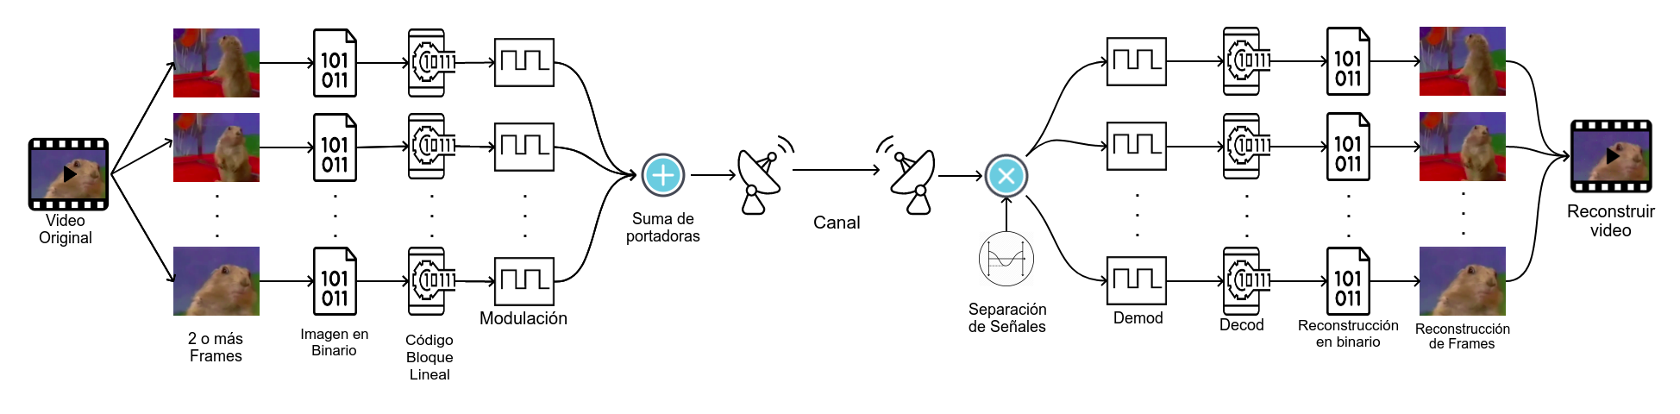
Diagrama de funcionamiento

Slide 3
Carga y deconstrucción de los frames

Slide 4
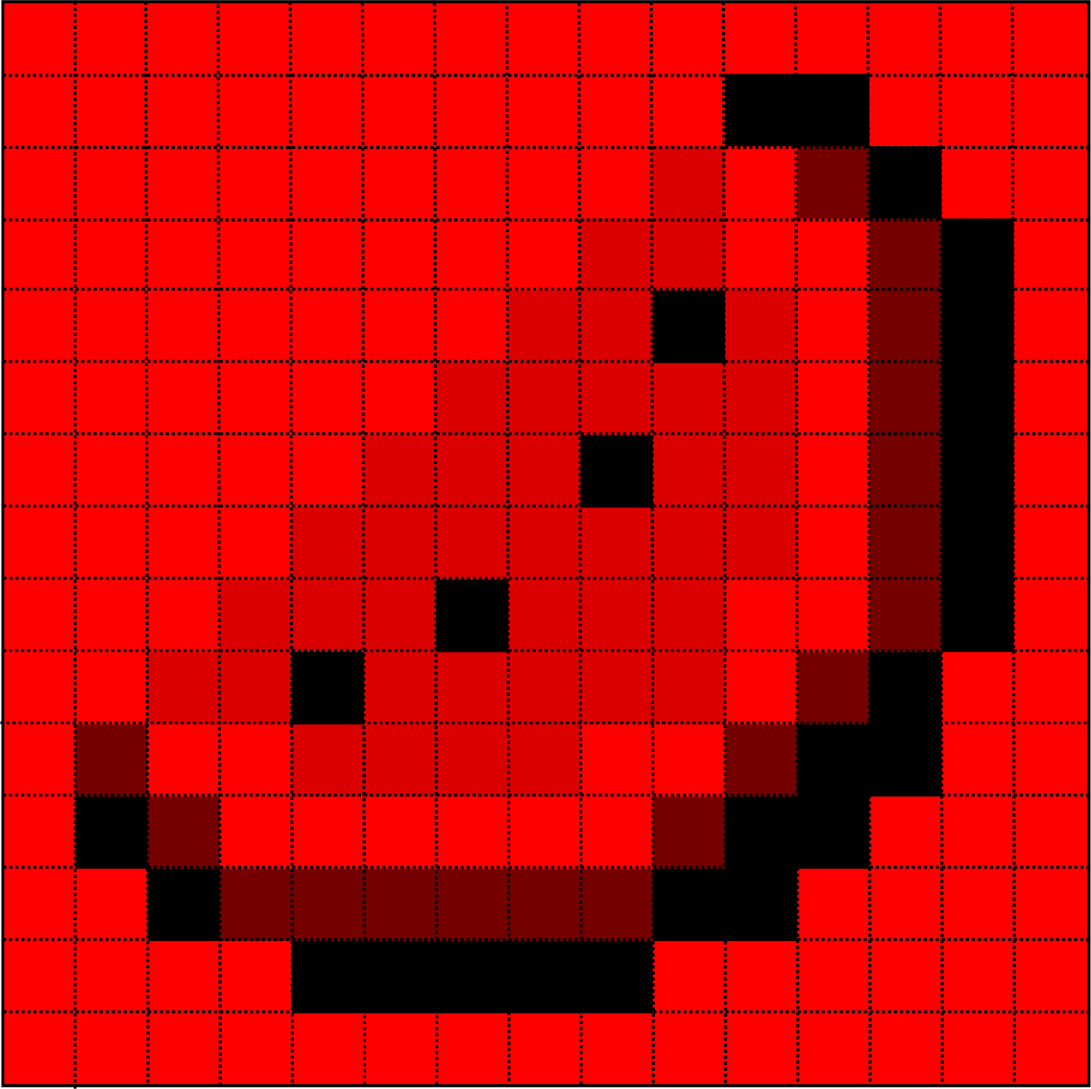
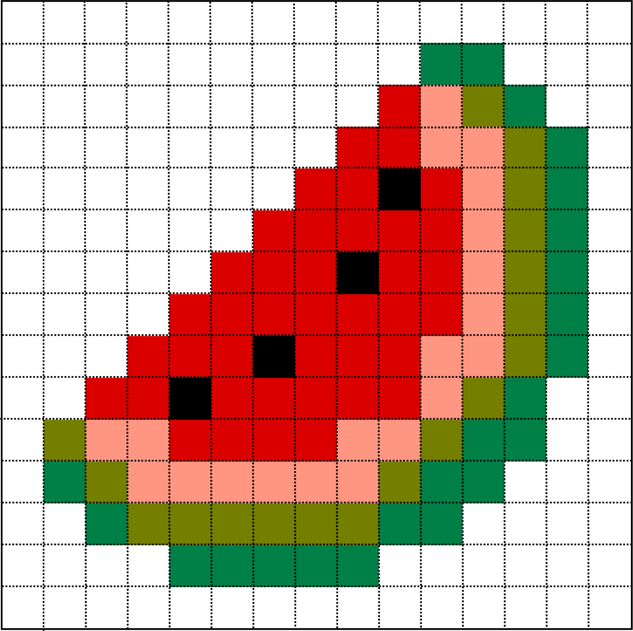

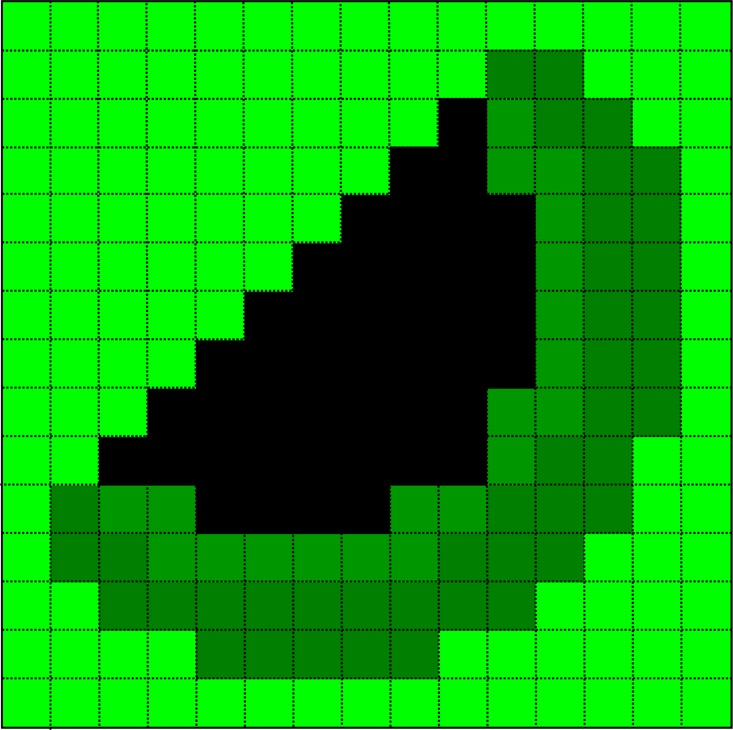
Carga y deconstrucción de los frames
Frame del video
Componentes de la imagen

Slide 5
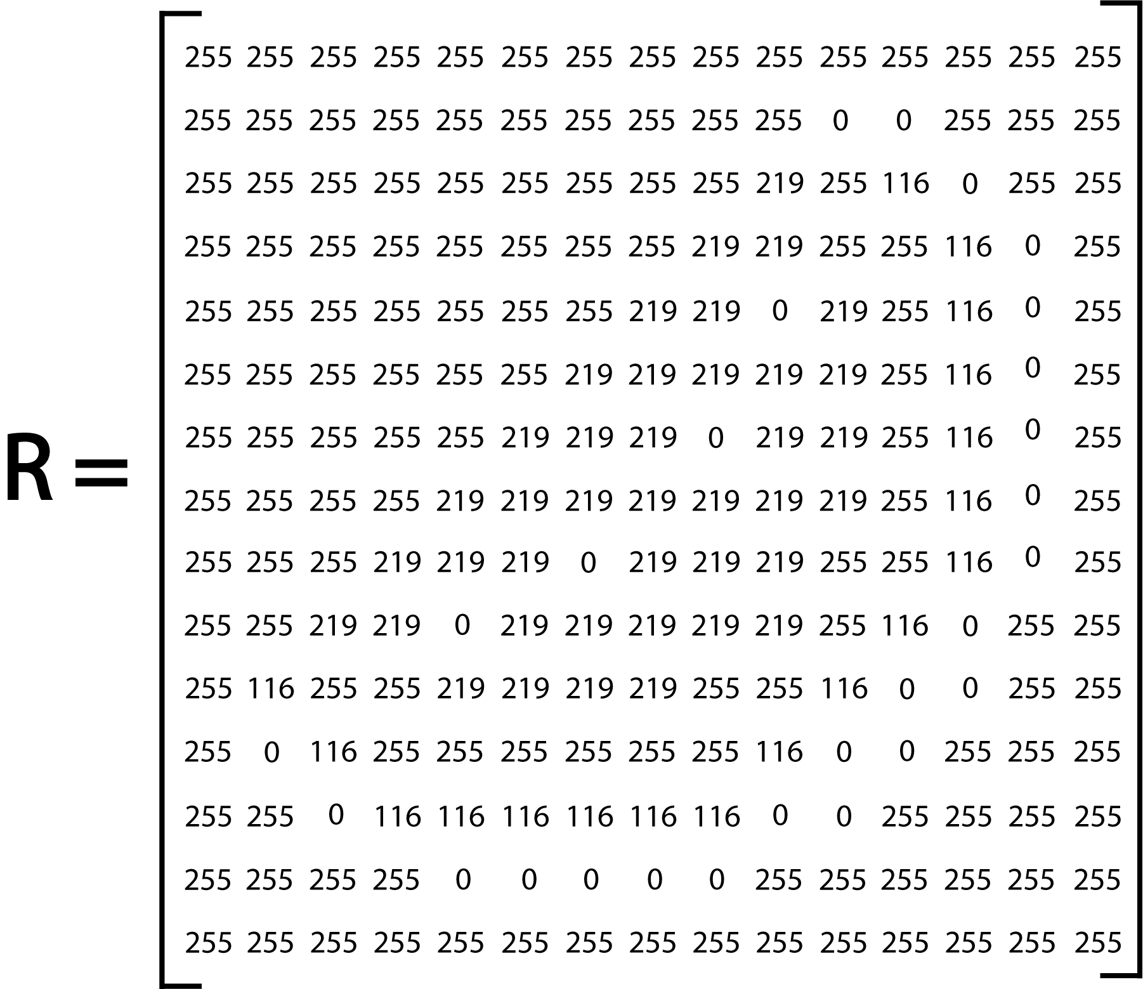
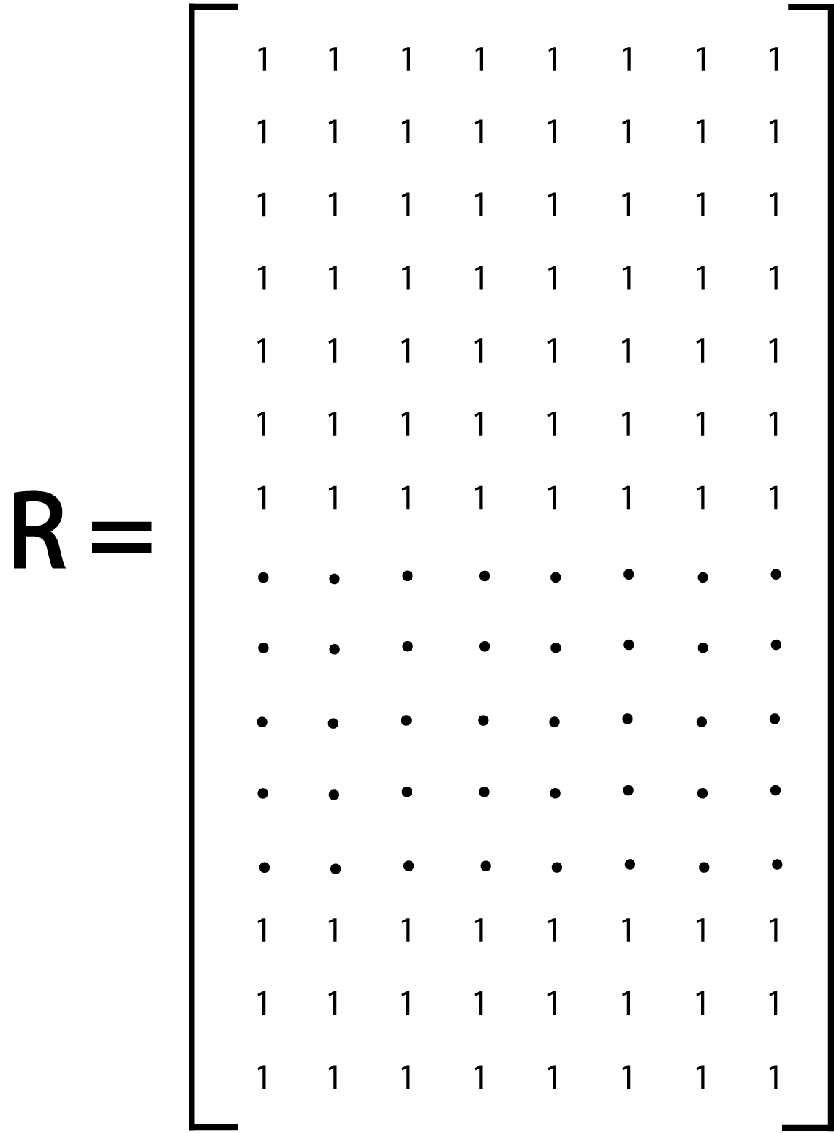
Carga y deconstrucción de los frames
de2bi( )

Slide 6
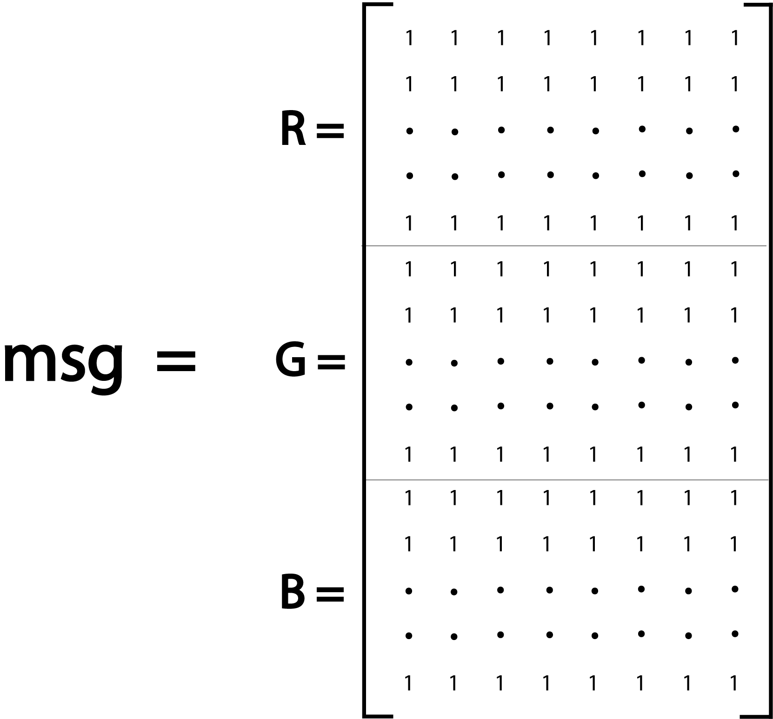
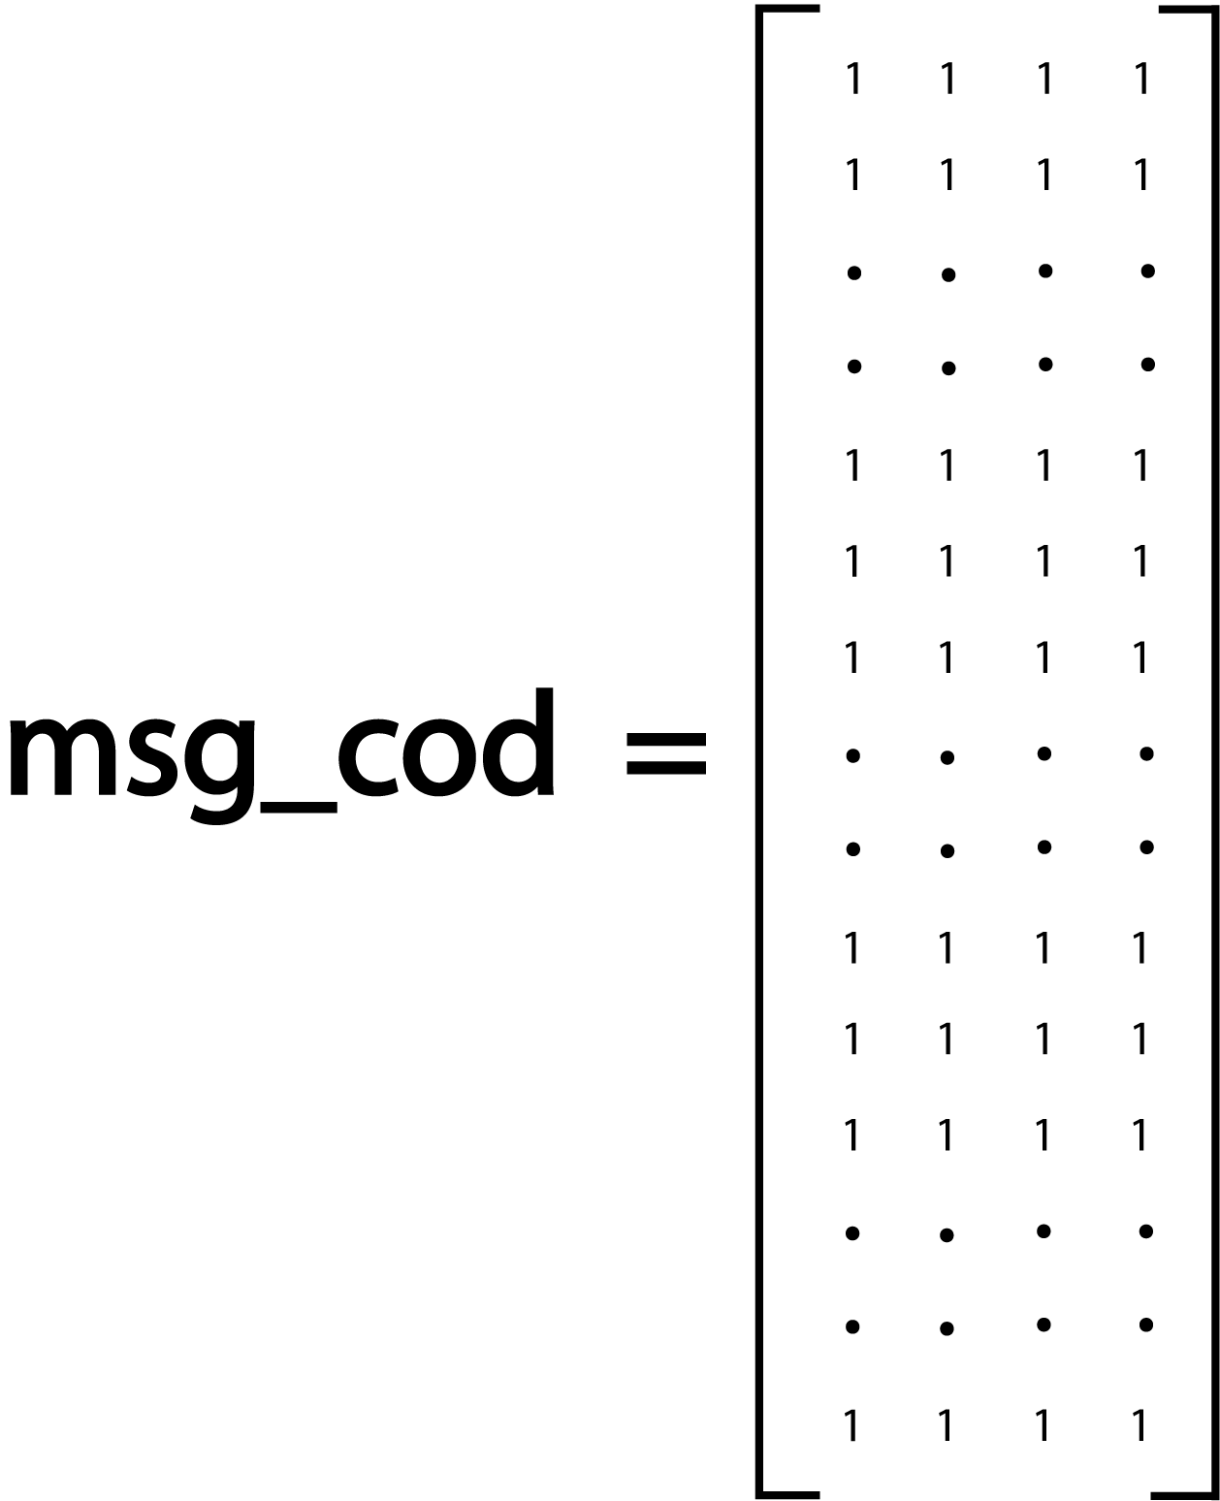
Carga y deconstrucción de los frames
reshape ( )

Slide 7
Codificación Hamming (7,4)

Slide 8
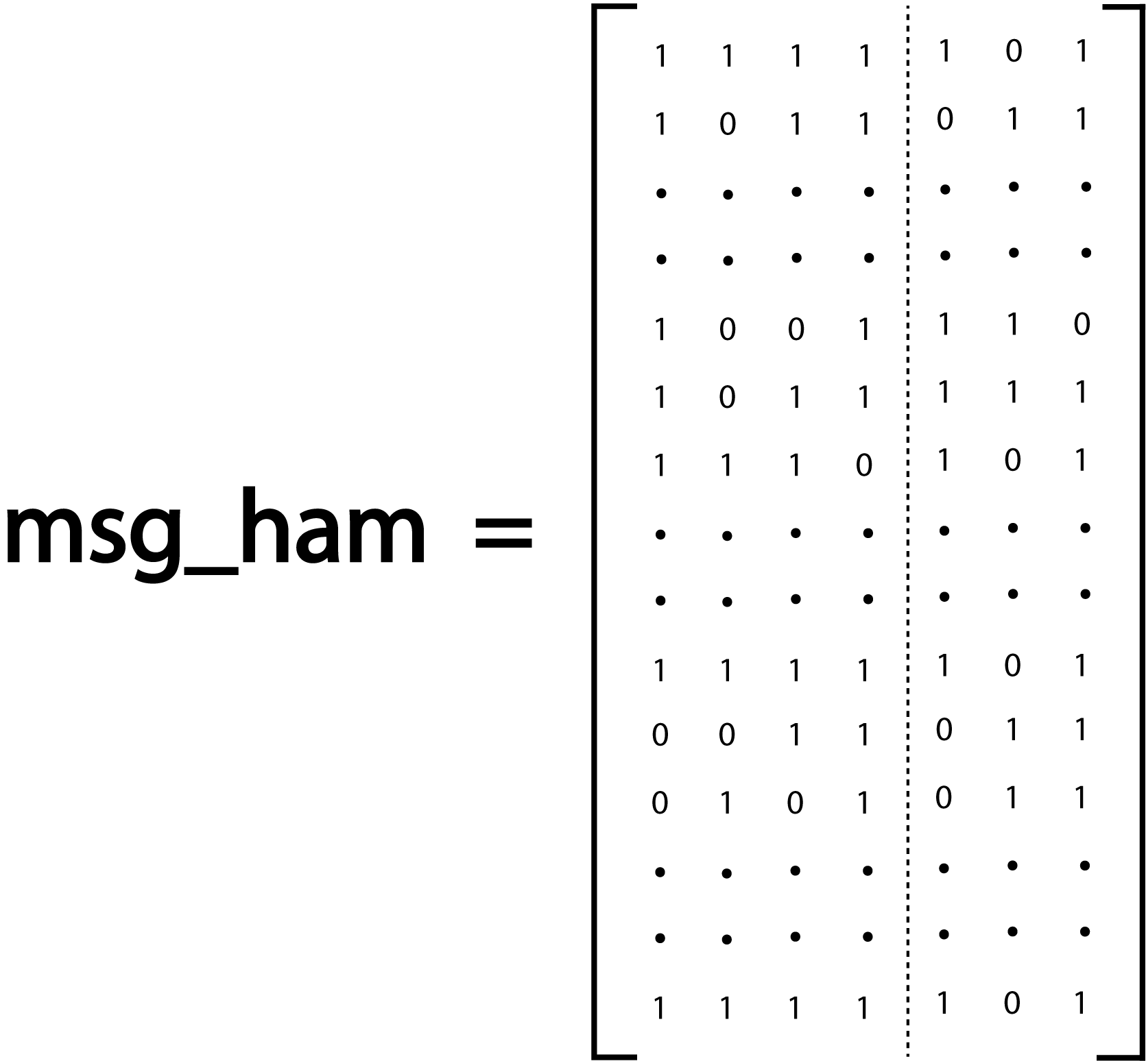
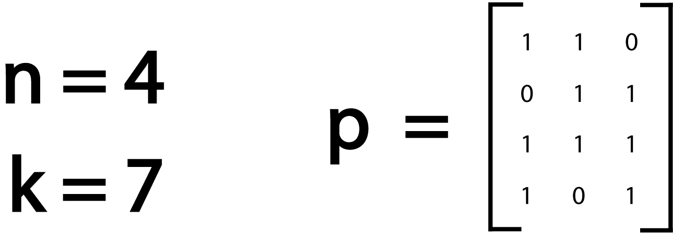
Codificación Hamming (7, 4)

Slide 9
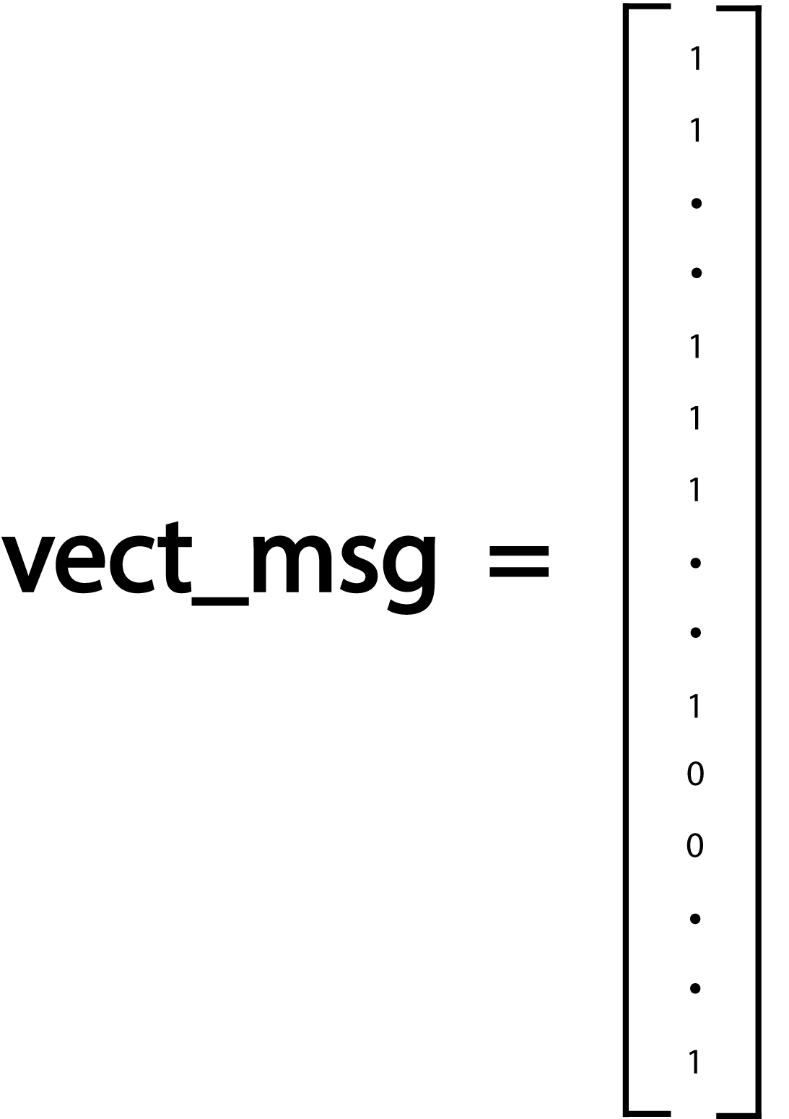
Vector mensaje
reshape ( )

Slide 10
Modulación

Slide 11
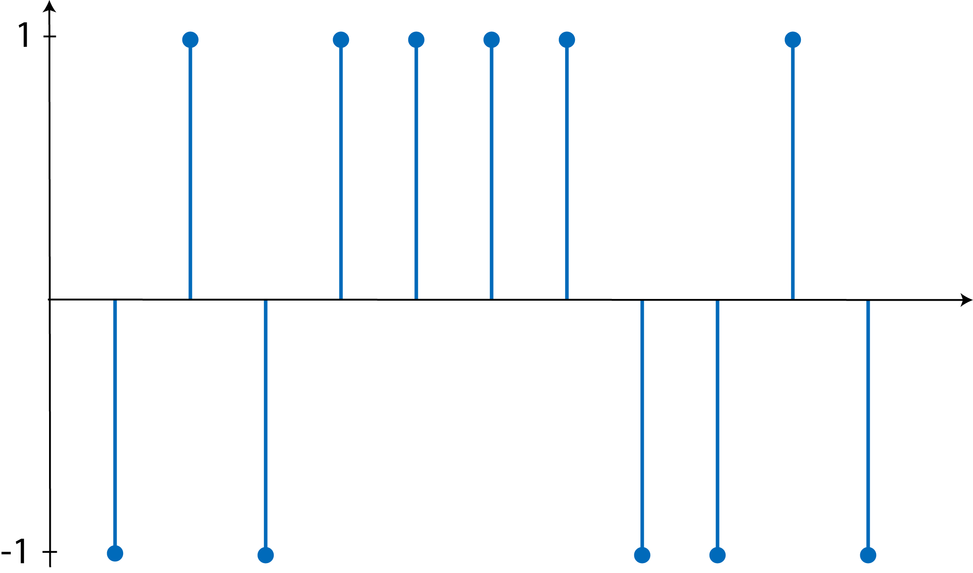
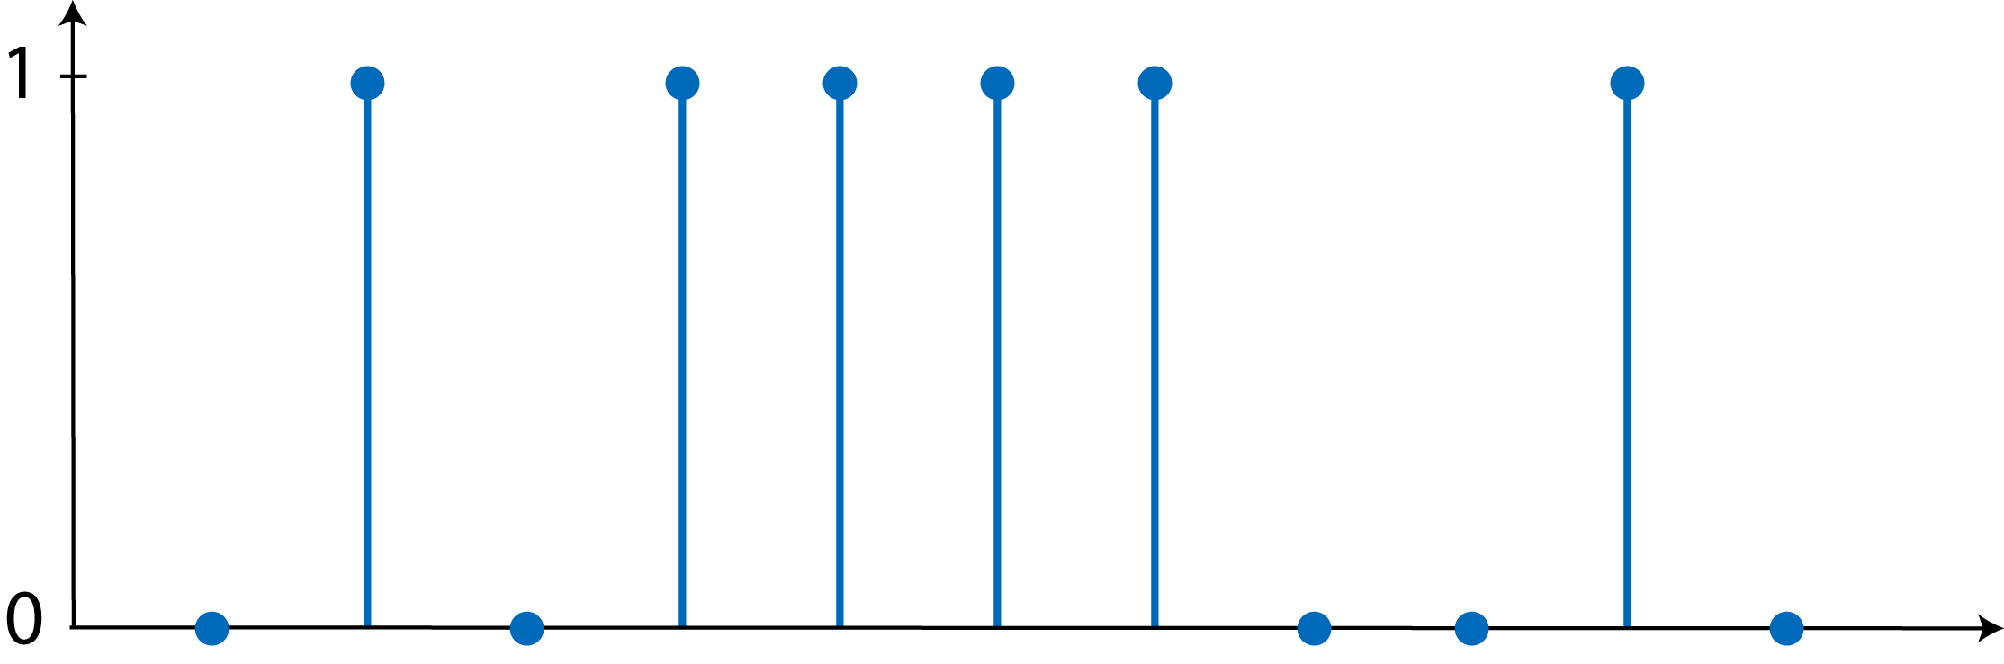
Modulación 2-PAM
2n+1
n E {0 , 1}
Vector mensaje
Mensaje modulado

Slide 12
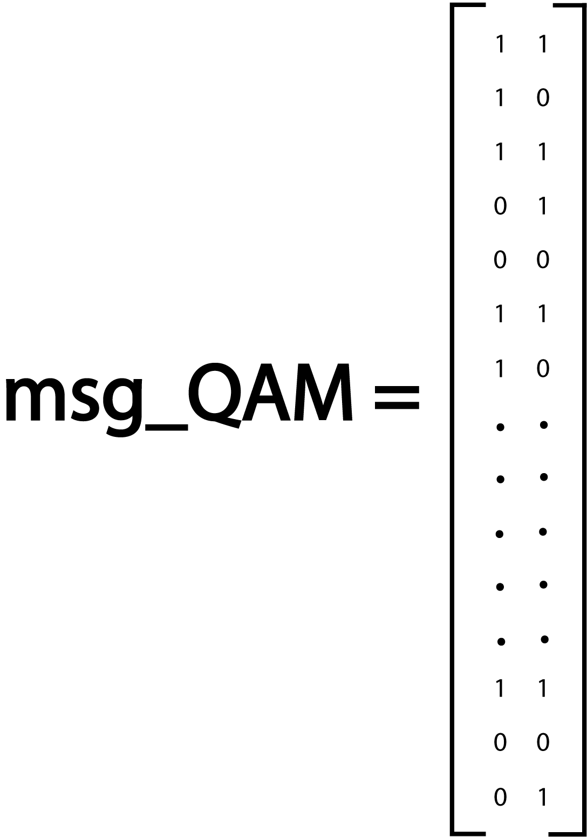
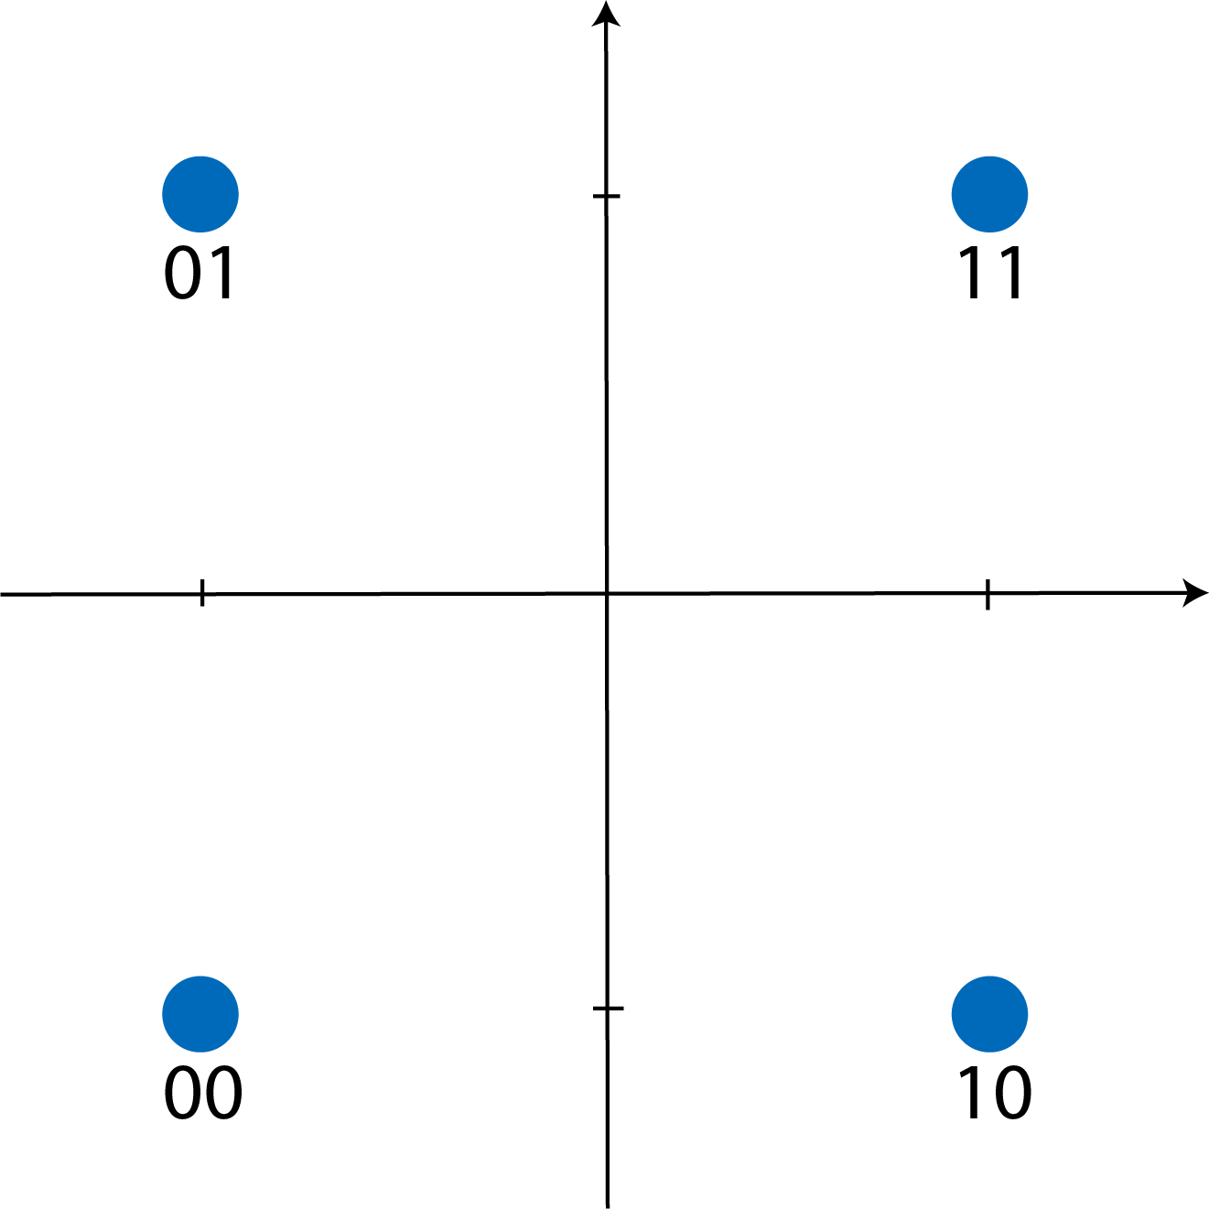
Modulación 4-QAM
2 x 2-PAM
Diagrama de constelación
4-QAM

Slide 13
Square Root Raised Cosine - FIR

Slide 14
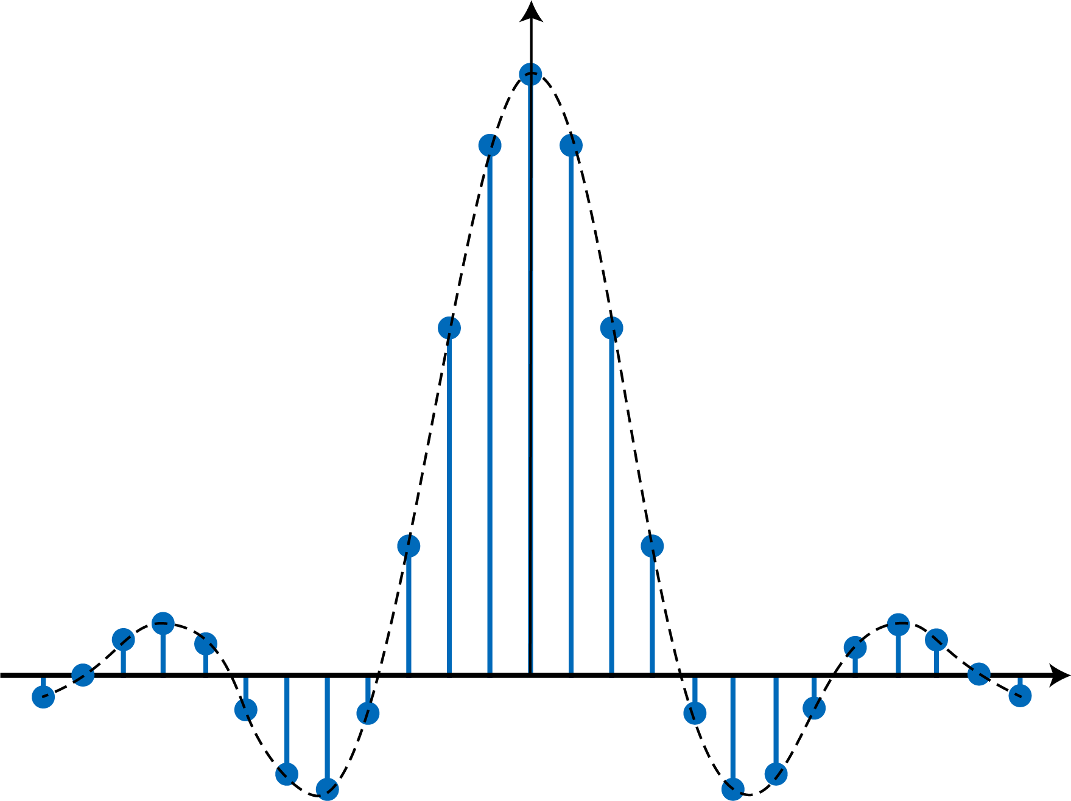
SRRC - FIR
upfirdn ( )
X
Mensaje modulado 2-PAM
SRRC
Convolución

Slide 15
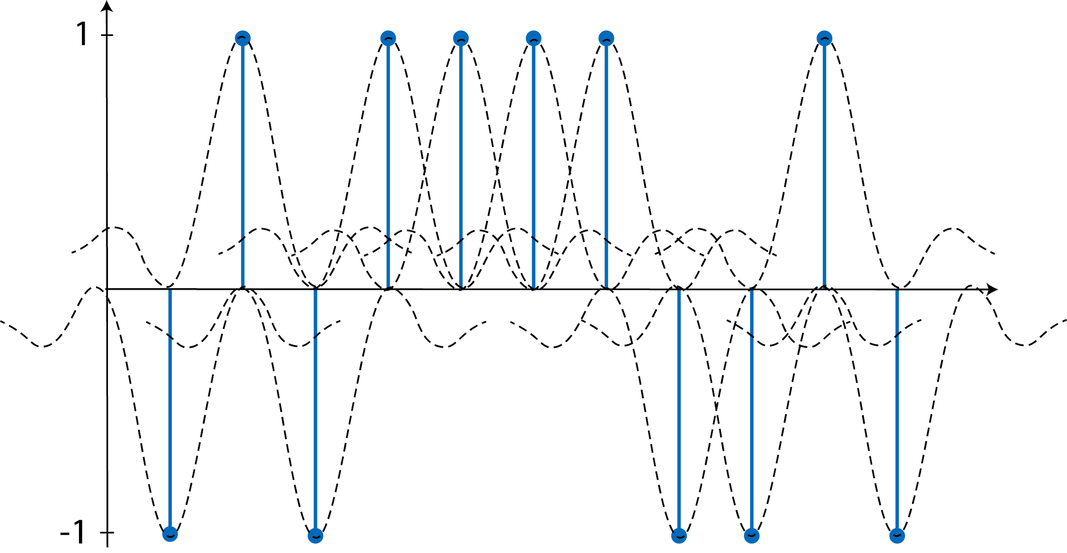
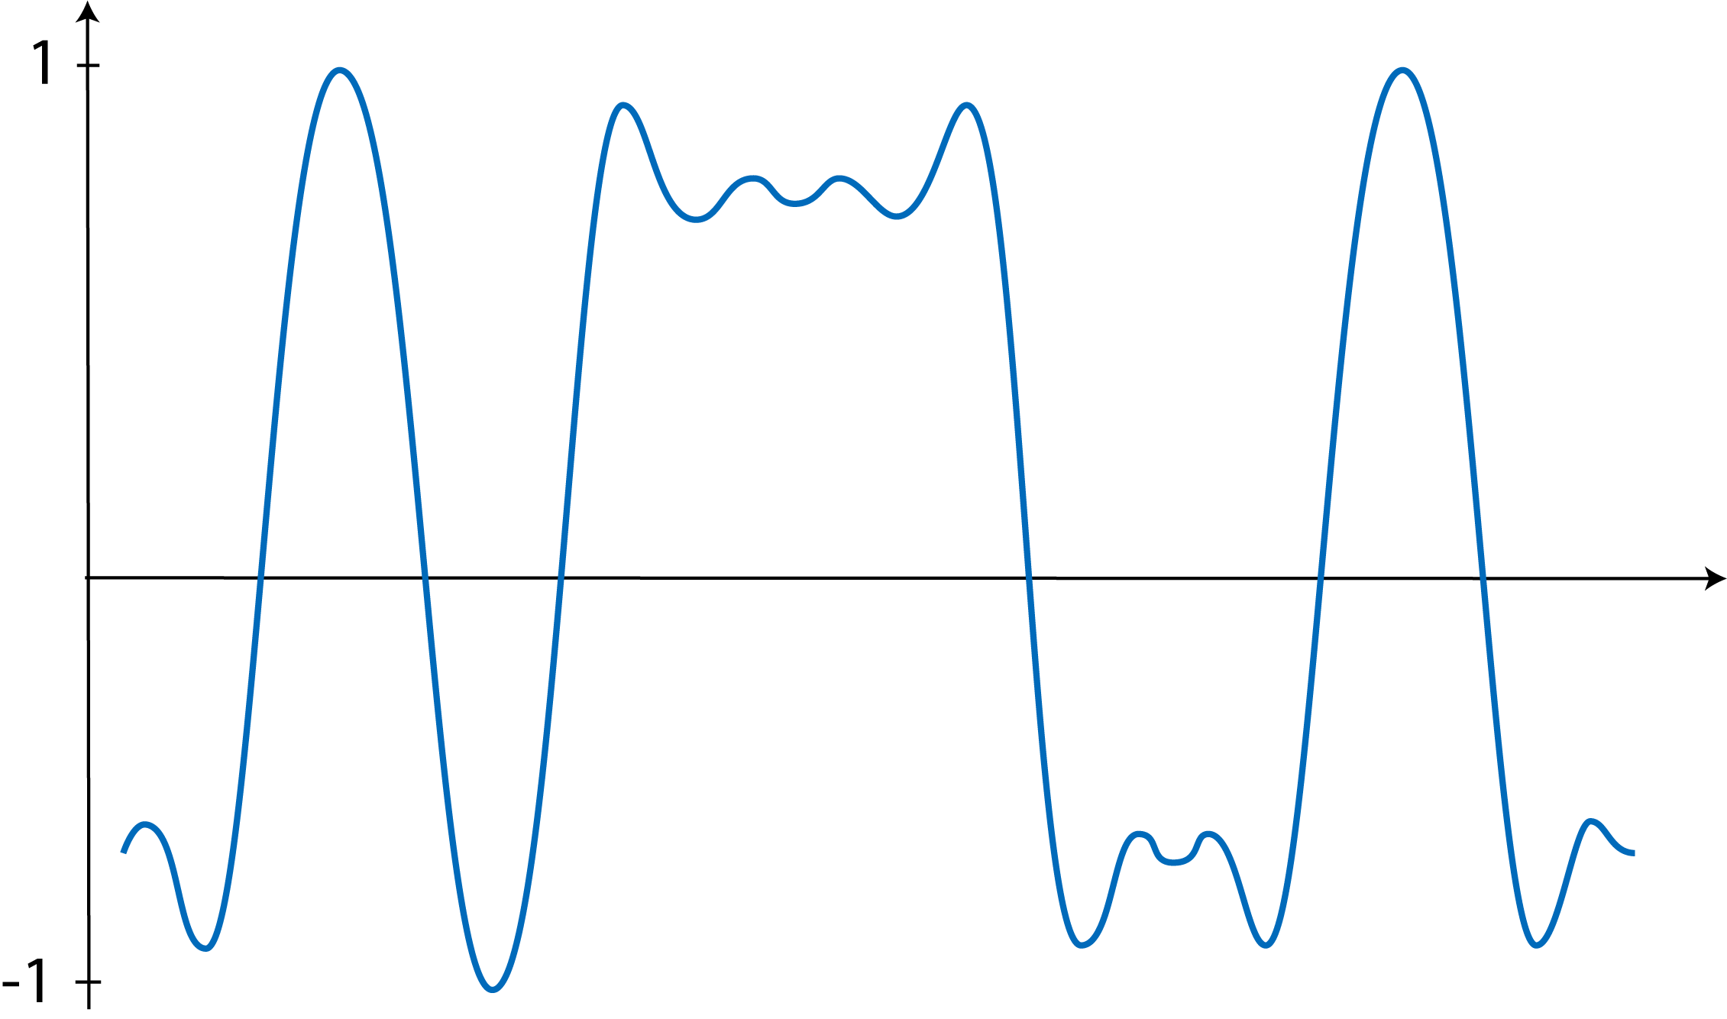
Señal mensaje
Señal mensaje de un frame

Slide 16
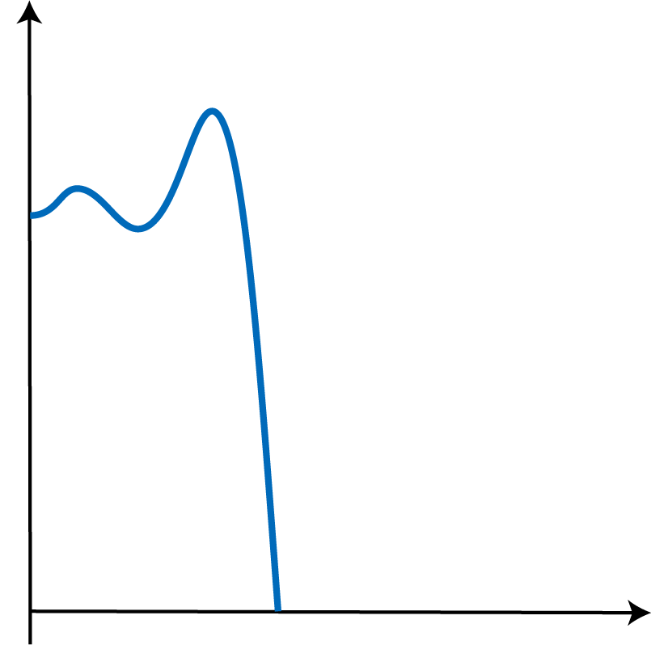
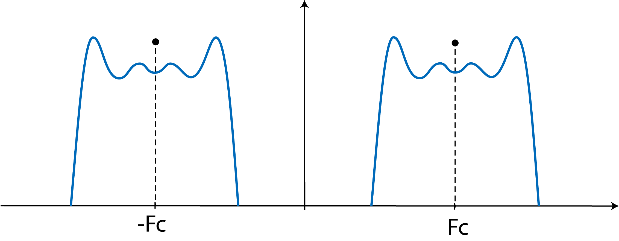
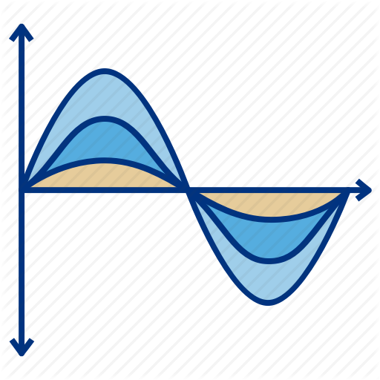
Espectro de la señal mensaje y portadora
X
Espectro banda base
Espectro en Fc
Función coseno en Fc

Slide 17
Espectro de la señal mensaje en el Tx

Slide 18
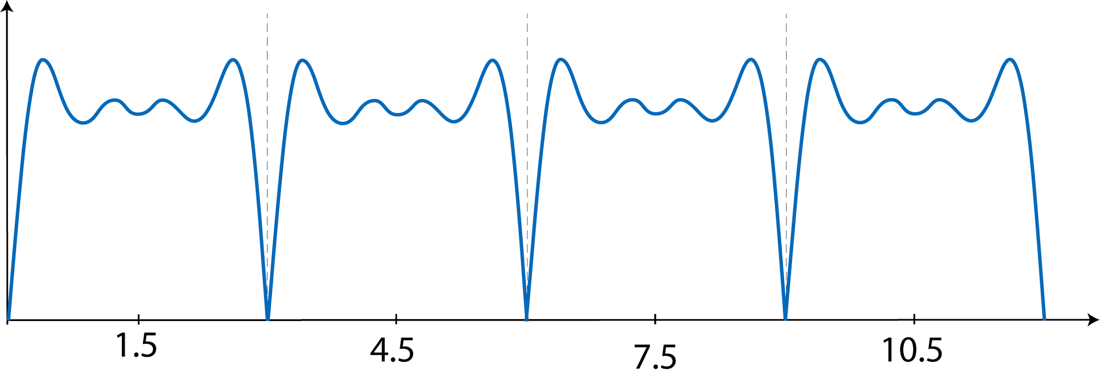
Espectro de la señal mensaje en el Tx
arrayfun ( )

Slide 19
Simulación canal AWGN

Slide 20
Simulación canal AWGN
x =
y = x + n
+
Espectro de la señal mensaje en TX
Señal mensaje en Rx
n ~ N(0, σ²)
√
k • Es
σ =
2 • n • log(M) • (Eb/No)

